Slide 1
CANCELACIONES:
RELIANT
BY: UNDERWRITING DEPARTMENT

Slide 2
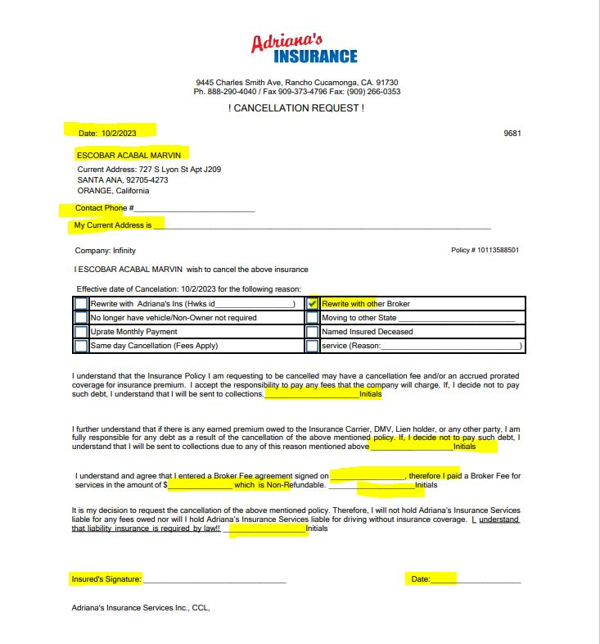
Procedimiento:
1.- Generamos nuestra Cancel Request Form, lo editamos con la informacion de nuestro cliente y la razon por la cual solicito cancelar.
2.- Hay que asegurarnos de que nuestro cliente llene forma con sus iniciales en todos los espacios de la forma y con su firma en la ultima linea inferior.
3.- Es importante verificar que si estamos solicitando la fecha de cancelacion correcta que nuestro cliente nos solicito.

Slide 3
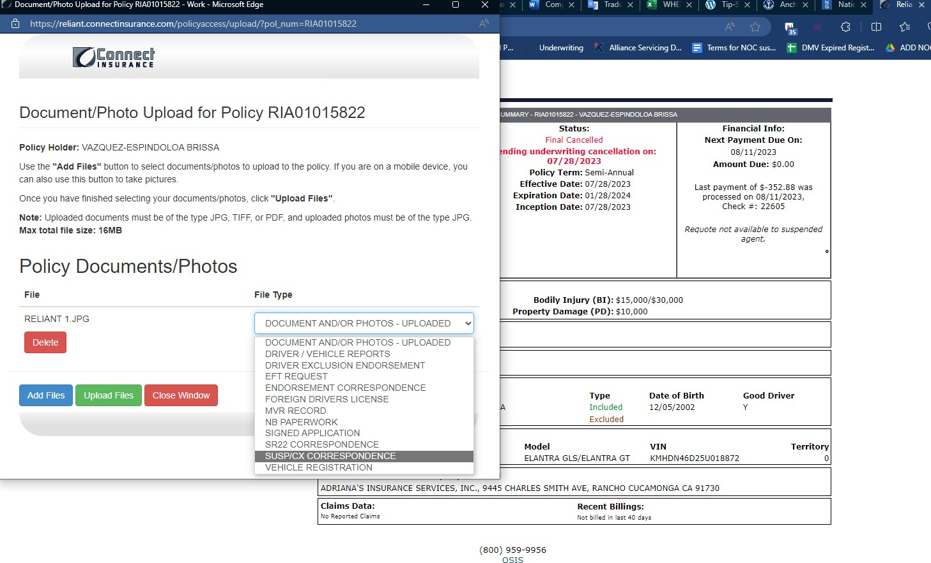
Procedimiento
En Reliant es necesario subir la solicitud de cancelacion en la pagina web de Reliant en la seccion SUSP/CX correspondence.
Llama a la compañia al dia siguiente para confirmer que recibieron el documento.

Slide 4
DOCUMENTOS PODEMOS ENVIARLOS A:
service@reliantgeneral.com
NUMERO: 1-800-959-9956

